Slide 1
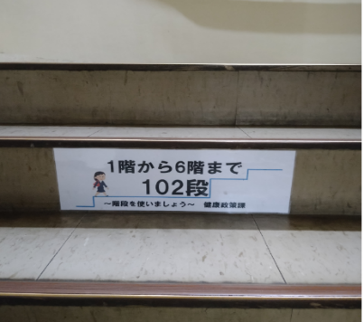
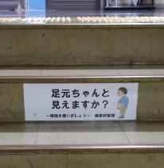
まず１か月、 続けてみましょう！
使い方
【サンプル】
会社名や階段数等を変更してご利用ください。
階段に貼る際は、ラミネート等で補強して、蹴り上げ面に貼ってください。
～階段を使いましょう～ 仙台あるこう会社
例）

Slide 2
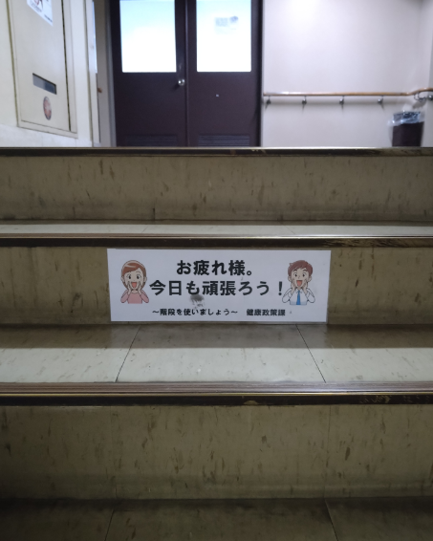
まず１か月、 続けてみましょう！
～階段を使いましょう～ 仙台あるこう会社
禁煙を応援します！
～階段を使いましょう～ 仙台あるこう会社

Slide 3
体脂肪1kg
＝7,000kcal
～階段を使いましょう～ 仙台あるこう会社
お疲れ様。
今日も頑張ろう！
～階段を使いましょう～ 仙台あるこう会社

Slide 4
まずは1か月
続けてみましょう！
～階段を使いましょう～ 仙台あるこう会社
階段使って
カロリー消費！
～階段を使いましょう～ 仙台あるこう会社

Slide 5
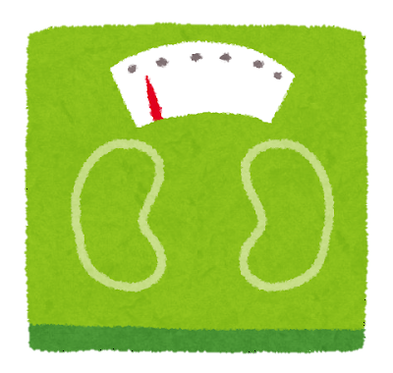
太ももの筋肉を鍛えて基礎代謝UP ！
～階段を使いましょう～ 仙台あるこう会社
体重計
乗っているかい？
～階段を使いましょう～ 仙台あるこう会社

Slide 6
健康な身体を維持して
生産性UP！
～階段を使いましょう～ 仙台あるこう会社
その調子！
次の階段も頑張ろう
～階段を使いましょう～ 仙台あるこう会社

Slide 7
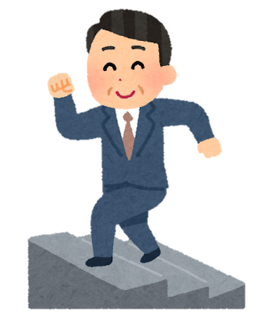
毎日続けて
コツコツ消費！
～階段を使いましょう～ 仙台あるこう会社
その１段が
健康への第一歩
～階段を使いましょう～ 仙台あるこう会社

Slide 8
1段1段の積み重ねが
健康につながる！
～階段を使いましょう～ 仙台あるこう会社
毎日続けて
コツコツ貯筋を
～階段を使いましょう～ 仙台あるこう会社

Slide 9
〇階から〇階まで
〇〇段
～階段を使いましょう～ 仙台あるこう会社
足元ちゃんと
見えますか？
～階段を使いましょう～ 仙台あるこう会社

Slide 10
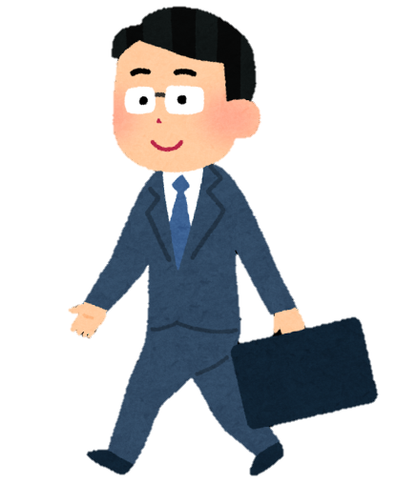
〇階から〇階まで
〇〇段
～階段を使いましょう～ 仙台あるこう会社
〇階から〇階まで
〇〇段
～階段を使いましょう～ 仙台あるこう会社

